Slide 1
Занятие Тема: Определение на слух звучания различных инструментов.

Slide 2
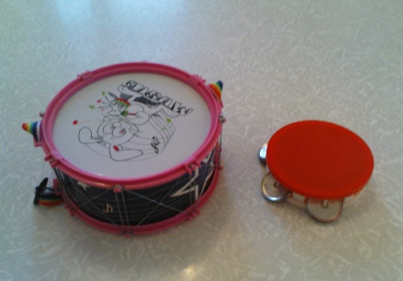
барабан

Slide 3
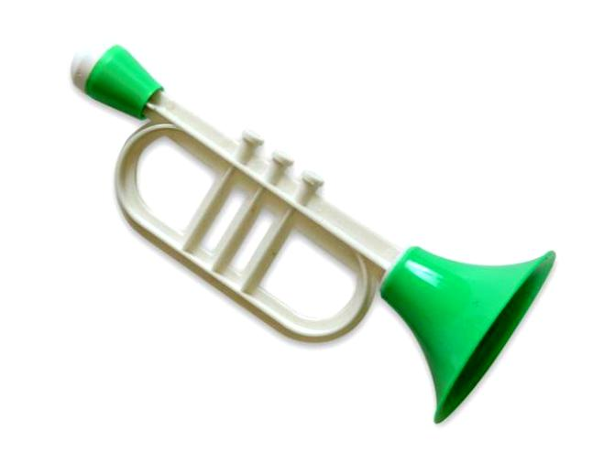
дудочка

Slide 4
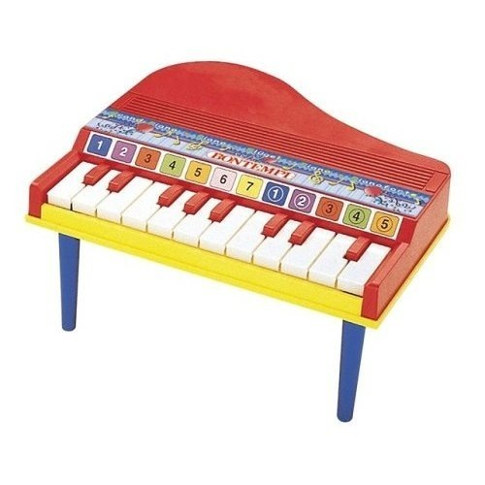
пианино

Slide 5
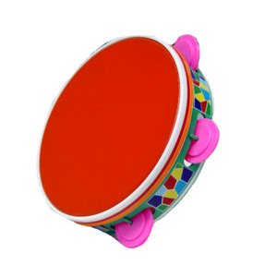
бубен

Slide 6
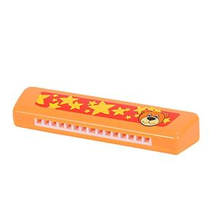
Губная гармошка

Slide 7
Презентацию подготовила учитель ГКОУ Колушкинской школы – интернат VIII вида Ярославцева Галина Ивановна

